Slide 1
Порекло српског језика

Slide 2
Праиндоевропски језик словенски, германски, романски...
грчки, јерменски, албански (посебни језици – не припадају ни једној групи језика)

Slide 3
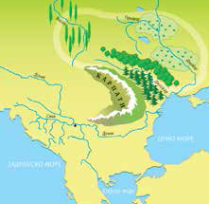
Прапостојбина Словена

Slide 4
Заједничко порекло
српски - глава
руски - голова
украјински - голова
белоруски - галава
чешки - hlava
Ко другоме јаму копа, сам у њу пада.
Kto pod kim dolki kopie, sam w nie wpada. (пољски)

Slide 5
О којој пословици је реч?
Cicha woda brzegi podrywa. (пољски)
Тивката вода брегој ронит. (македонски)
Tiha voda bregove dere. (словеначки)
Како то знамо, ако не говоримо ове језике?

Slide 6
Сеоба Словена
Источнословенски језици (руски, белоруски, украјински)
Западнословенски језици (чешки, словачки, пољски, лужичко – српски)
Јужнословенски језици (српски/хрватски, словеначки, македонски, бугарски, старословенски)

Slide 7
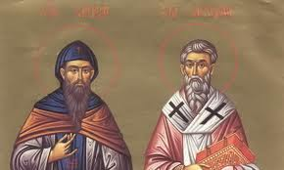
Ћирило и Методије
863. г. – почетак словенске писмености

Slide 8
Старословенски језик – први књижевни језик Словена
Глагољица – прво словенско писмо
Ћирилица – крајем IX века

Slide 9
О писменах

